Slide 1
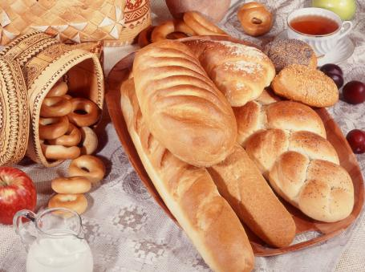
Путь хлеба

Slide 2
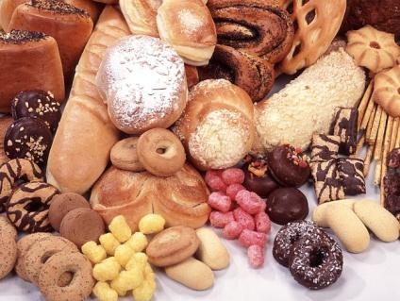
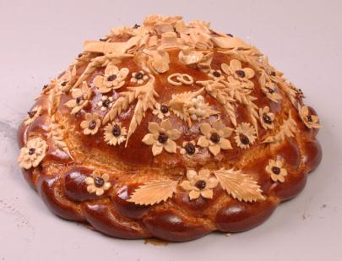
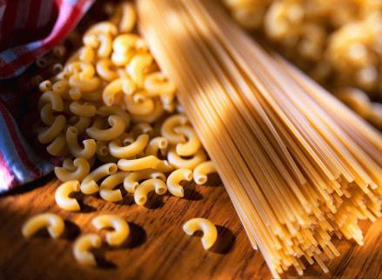
Булки, баранки,
батон и буханки
Пекарь из теста
Испёк спозаранку.

Slide 3
С чего всё начинается?
ВЕСНА. ПОЛЕ ПАШУТ И БРОСАЮТ
В ЗЕМЛЮ ЗЕРНО – СЕЮТ ХЛЕБ

Slide 4
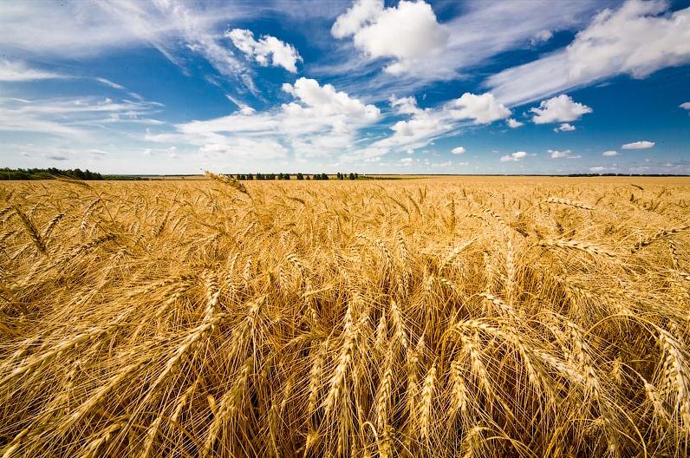
Хлебное поле – большое и красивое. Говорят: «Золотая нива!»

Slide 5
Пришла пора убирать урожай. На поле выходят комбайны
С УТРА И ДО ГЛУБОКОЙ НОЧИ
ИДЁТ УБОРКА ХЛЕБА,
ЧТОБЫ НЕ ПОТЕРЯТЬ НИ ЗЁРНЫШКА

Slide 6
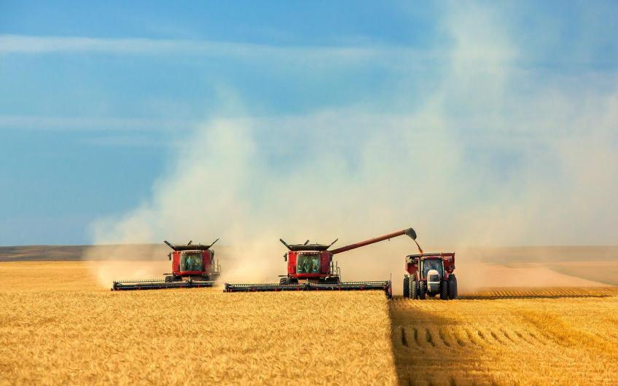
Комбайны в поле

Slide 7
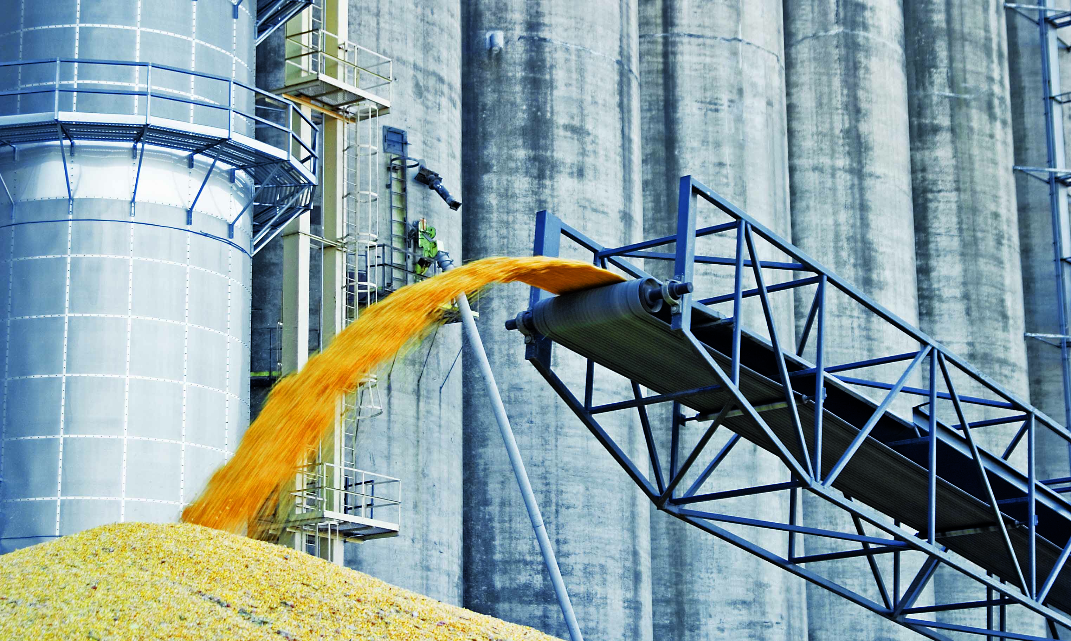
ЗЕРНО ОТПРАВЛЯЮТ НА ЭЛЕВАТОР. ТАМ ЕГО СУШАТ И СОРТИРУЮТ

Slide 8
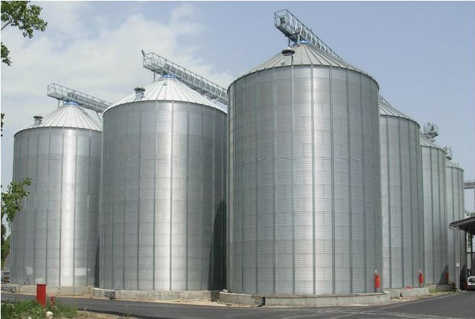
В ЭТИХ ЁМКОСТЯХ
ХРАНИТСЯ ЗЕРНО

Slide 9
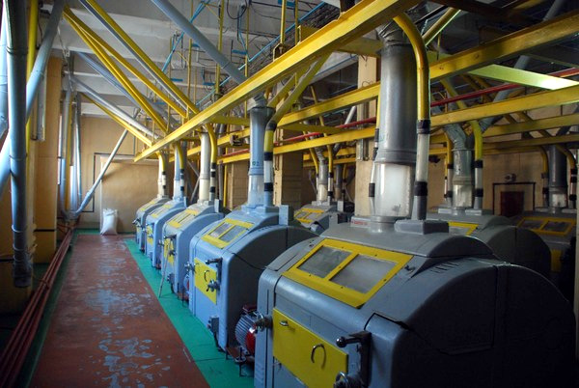
ДАЛЬШЕ ПУТЬ ЗЕРНА ЛЕЖИТ НА МЕЛЬНИЦУ. ТАМ ЗЕРНО ПЕРЕМАЛЫВАЮТ В МУКУ

Slide 10
Затем муку везут на хлебозавод в специальных машинах

Slide 11
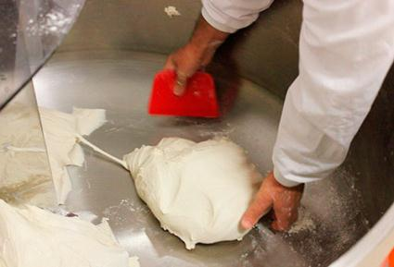
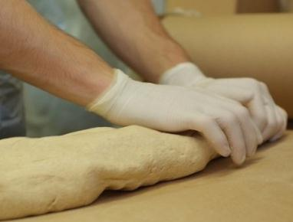
Замешивают тесто в специальными месителями

Slide 12
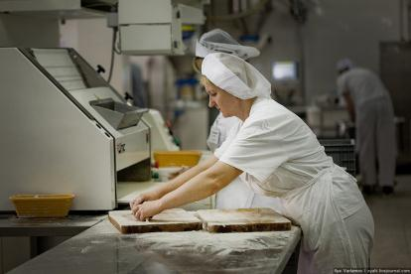
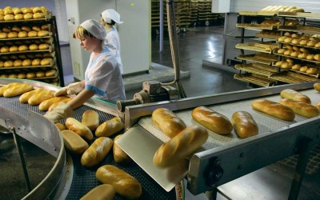
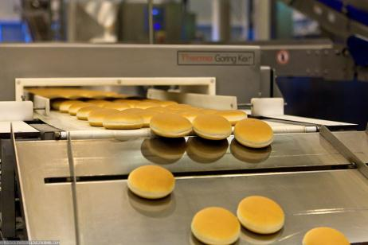
Выпекают хлеб в печах

Slide 13
А вот и магазин, там мы покупаем наш хлебушек

Slide 14
Кто надеется на небо, тот сидит без хлеба.
Ржаной хлебушко – калачу дедушка.
Ешь пироги, а хлеб вперёд береги!
Если хлеба ни куска, так и в тереме тоска.
Посей в пору – будешь иметь хлеба гору.
Хлеб в закромах – счастье в домах.
Хлеб – всему голова!

